Slide 1
Προγραμματισμός & Εφαρμογές Η/Υ (Θ)
Ανοικτά Ακαδημαϊκά Μαθήματα στο ΤΕΙ Αθήνας
Ενότητα 3: Εισαγωγή στο Προγραμματισμό με τη FORTRAN 2003 (μέρος 3^{ο})
Δρ. Β.Χ. Μούσας, Αναπληρωτής Καθηγητής
Τμήμα Πολιτικών Μηχανικών Τ.Ε. και Μηχανικών Τοπογραφίας
& Γεωπληροφορικής Τ.Ε.
Το περιεχόμενο του μαθήματος διατίθεται με άδεια Creative Commons εκτός και αν αναφέρεται διαφορετικά | Το έργο υλοποιείται στο πλαίσιο του Επιχειρησιακού Προγράμματος «Εκπαίδευση και Δια Βίου Μάθηση» και συγχρηματοδοτείται από την Ευρωπαϊκή Ένωση (Ευρωπαϊκό Κοινωνικό Ταμείο) και από εθνικούς πόρους.

Slide 2
Εντολές επανάληψης (1 από 3)
Η ΕΝΤΟΛΗ DO ... END DO
Για να επαναλάβουμε πολλές φορές μια ομάδα εντολών, πρέπει να την εντάξουμε μέσα σε ένα γκρουπ εντολών επανάληψης DO ... END DO. Το γκρουπ των εντολών επανάληψης έχει σαν πρώτη εντολή την εντολή DO, η οποία περιέχει και τον μετρητή των επαναλήψεων ή δείκτη, και σαν τελευταία εντολή την εντολή END DO (ή ENDDO).
Η γενική μορφή της εντολής DO είναι η παρακάτω:
DO δείκτης = αρχή, τέλος, βήμα εντολή 1 εντολή 2 ... κλπ. END DO

Slide 3
Παραδείγματα (1 από 2) Εντολές επανάληψης
Να γραφεί πρόγραμμα που να υπολογίζει το γινόμενο (Par) των ακεραίων αριθμών από το 1 έως έναν ακέραιο Ν (1x2x3x...xΝ). Το γινόμενο αυτό λέγεται Ν! παραγοντικό. Ο τύπος υπολογισμού είναι:
Ν! = 1 x 2 x 3 x … x N
Να γραφεί πρόγραμμα που να βρίσκει τους πρώτους Ν όρους της ακολουθίας αριθμών Fibonacci. Κάθε όρος είναι ίσος με το άθροισμα των δύο προηγουμένων όρων. Οι δύο πρώτοι όροι είναι οι (0 & 1). Οι τύποι υπολογισμού είναι:
$F_{N}=F_{N−1}+F_{N−2}$, $F_{1}=0$,$F_{2}=1$

Slide 4
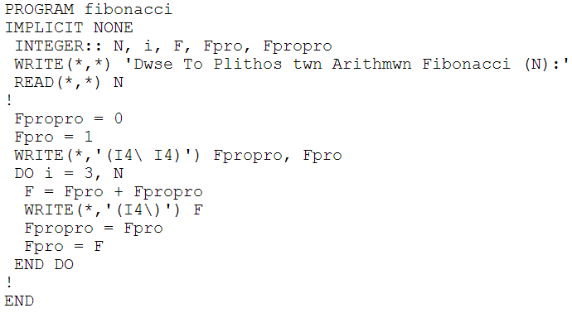
Παραδείγματα (2 από 2) Εντολές επανάληψης

Slide 5
Εντολές επανάληψης (2 από 3)
Η ΕΝΤΟΛΗ DO WHILE ... END DO
Όταν ο αριθμός των επαναλήψεων δεν είναι γνωστός πριν την έναρξη του βρόγχου, ή/και, όταν πρέπει να εξασφαλίσουμε ότι ο βρόγχος θα εκτελεστεί τουλάχιστον μια φορά, χρησιμοποιούμε την εντολή DO WHILE ... END DO, η οποία έχει παρόμοια δομή με τη DO.
DO WHILE (λογική έκφραση) εντολή 1 εντολή 2 ... κλπ. END DO
Οι επαναλήψεις μέσα στη DO WHILE πραγματοποιούνται μόνον εφόσον η λογική έκφραση είναι αληθής (παίρνει τη τιμή TRUE).
Η εντολή WHILE είναι απαραίτητη για προγράμματα που λύνουν προσεγγιστικά προβλήματα μηχανικών με αριθμητική ανάλυση, πεπερασμένα στοιχεία, κ.ά. όπου ο αριθμός των επαναλήψεων εξαρτάται από τη προσέγγιση στη βέλτιστη λύση.

Slide 6
Εντολές επανάληψης (3 από 3)
ΟΙ ΕΝΤΟΛΕΣ EXIT & CYCLE
Οι EXIT & CYCLE χρησιμοποιούνται για τον πρόωρο τερματισμό των βρόγχων.
Η εντολή EXIT διακόπτει τελείως τη εκτέλεση του βρόγχου και μεταφέρει την εκτέλεση στην εντολή που βρίσκεται μετά την END DO. Με την EXIT δεν πραγματοποιούνται οι υπόλοιπες επαναλήψεις του DO.
Η εντολή CYCLE μεταφέρει την εκτέλεση πίσω στη DO για την επόμενη επανάληψη χωρίς να εκτελέσεις τις υπόλοιπες εντολές που περιέχονται μεταξύ της CYCLE και της END DO. Με την CYCLE πραγματοποιούνται οι υπόλοιπες επαναλήψεις του DO αλλά είναι πιο σύντομες γιατί εκτελούν λιγότερες εντολές.

Slide 7
Εντολές ελέγχου (1 από 3)
Η ΕΝΤΟΛΗ IF ... THEN ... ELSE ... END IF
Η κυριότερη εντολή ελέγχου είναι η εντολή IF η οποία συναντάται σε διάφορες μορφές σύνταξης. Η πιο απλή μορφή της εντολής IF είναι η:
IF (Λογική Έκφραση) εκτελέσιμη εντολή
Λίγο πιο σύνθετη είναι η περίπτωση που έχουμε παραπάνω από μία εκτελέσιμες εντολές, οπότε τις ομαδοποιούμε χρησιμοποιώντας τις λέξεις THEN και END IF (ή ENDIF):
IF (Λογική Έκφραση) THEN εντολές (αν η Λ.Έ. = Αληθής-true) END IF

Slide 8
Εντολές ελέγχου (2 από 3)
Τέλος, η πιο σύνθετη διατύπωση της εντολής IF είναι αυτή η οποία περιλαμβάνει πολλές εναλλακτικές περιπτώσεις που χωρίζονται με εντολές ELSEIF:
IF (Λογική Έκφραση 1) THEN εντολές (αν η Λ.Έ. 1 = Αληθής-true) ELSEIF (Λογική Έκφραση 2) THEN εντολές (αν η Λ.Έ. 2 = Αληθής-true) ELSEIF (Λογική Έκφραση 3) THEN εντολές (αν η Λ.Έ. 3 = Αληθής-true) ELSE εντολές (αν όλες οι Λ.Έ. = Ψευδείς-false) END IF

Slide 9
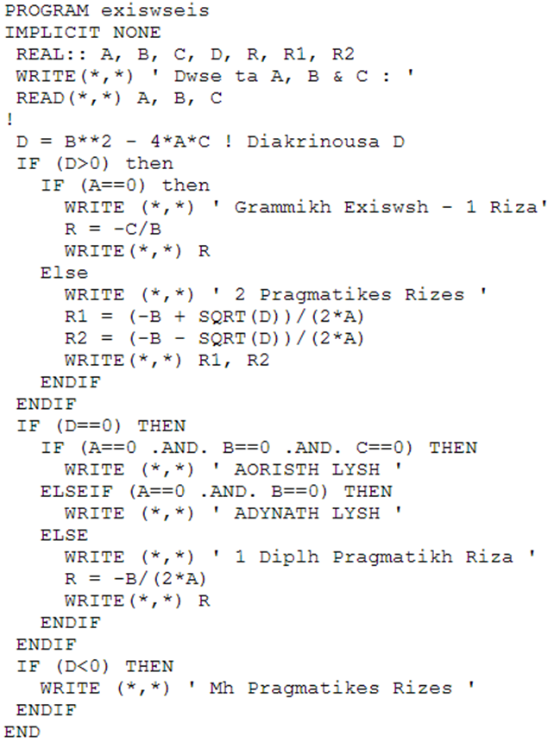
Παράδειγμα Εντολές ελέγχου
Να γραφεί πρόγραμμα που να διερευνά και να λύνει τις εξισώσεις 1ου (Bx+C=0) & 2ου βαθμού (Ax2 +Bx +C =0, τριώνυμο). Οι τύποι υπολογισμού είναι αντίστοιχα:
$χ=\frac{−C}{B}$, $x_{1,2}=\frac{−B±\sqrt{D}}{2A}$, με $D=B^{2}−4AC$

Slide 10
Εντολές ελέγχου (3 από 3)
Η ΕΝΤΟΛΗ SELECT CASE ... CASE ... END SELECT
Η εντολή SELECT CASE δημιουργήθηκε για να αντικαθιστά ομοειδείς και επαναλαμβανόμενες εντολές του τύπου IF...THEN...ELSE.
Η γενική μορφή της CASE είναι η:
SELECT CASE μεταβλητή ή σταθερά CASE (τιμή 1) εντολές CASE (τιμή 2) εντολές CASE (τιμή 3) εντολές CASE DEFAULT εντολές END SELECT

Slide 11
Οι λογικές εκφράσεις
Όπως και στις αριθμητικές πράξεις, οι λογικές πράξεις εκτελούνται από αριστερά προς τα δεξιά και σύμφωνα με τις παρενθέσεις και τη προτεραιότητα.
Η σειρά προτεραιότητας με την οποία υπολογίζεται μια λογική έκφραση είναι η παρακάτω:
οι αριθμητικές πράξεις
οι 6 τελεστές σύγκρισης
ο τελεστής .NOT.
ο τελεστής .AND.
ο τελεστής .OR.
Όπως και με τις αριθμητικές πράξεις μπορούμε να επηρεάσουμε τη παραπάνω σειρά υπολογισμού με τη χρήση παρενθέσεων (( )).

Slide 12
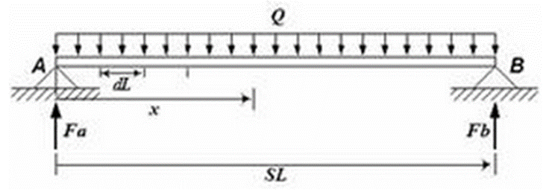
Παράδειγμα (1 από 2) Λογικές εκφράσεις
Να γραφεί πρόγραμμα που να υπολογίζει τις δυνάμεις (F) και τις ροπές (BΜ) κατά μήκος μίας αμφιέρειστης δοκού. Το τεχνικό πρόβλημα που θέλουμε να λύσουμε παρουσιάζεται στο παρακάτω σχήμα:
Οι τύποι που μας δίνουν τις δυνάμεις F(x) και τις ροπές BM(x) είναι:
$Fa+Fb=2Fa=Q∙SL$ , $F\left(x\right)=Fa−Q∙x$ ,
$$BM\left(x\right)=Fa∙x−(Q∙x)∙x/2$$
Ο υπολογισμός της ροπής πραγματοποιείται βήμα-βήμα κατά μήκος της δοκού. Όσο περισσότερα είναι τα διαστήματα υπολογισμού (N), τόσο μικρότερο είναι το βήμα (dL) και τόσο μεγαλύτερη η ακρίβεια των αποτελεσμάτων.

Slide 13
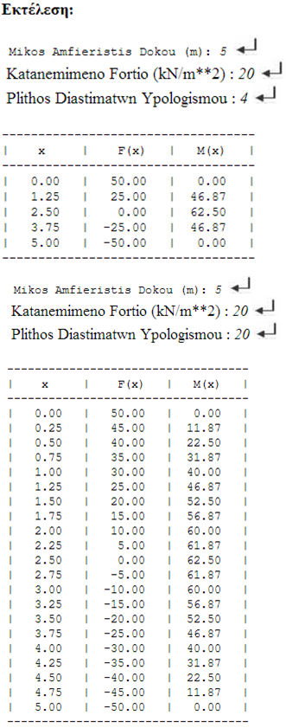
Παράδειγμα (2 από 2) Λογικές εκφράσεις

Slide 14
Τέλος Ενότητας

Slide 15
Σημειώματα

Slide 16
Σημείωμα Αναφοράς
Copyright Τεχνολογικό Εκπαιδευτικό Ίδρυμα Αθήνας, Βασίλειος Μούσας 2014. Βασίλειος Μούσας. «Προγραμματισμός & Εφαρμογές Η/Υ (Θ). Ενότητα 3: Εισαγωγή στο Προγραμματισμό με τη FORTRAN 2003 (μέρος 3ο)».
Έκδοση: 1.0. Αθήνα 2014. Διαθέσιμο από τη δικτυακή διεύθυνση: ocp.teiath.gr.

Slide 17
Σημείωμα Αδειοδότησης
Το παρόν υλικό διατίθεται με τους όρους της άδειας χρήσης Creative Commons Αναφορά, Μη Εμπορική Χρήση Παρόμοια Διανομή 4.0 [1] ή μεταγενέστερη, Διεθνής Έκδοση. Εξαιρούνται τα αυτοτελή έργα τρίτων π.χ. φωτογραφίες, διαγράμματα κ.λ.π., τα οποία εμπεριέχονται σε αυτό. Οι όροι χρήσης των έργων τρίτων επεξηγούνται στη διαφάνεια «Επεξήγηση όρων χρήσης έργων τρίτων».
Τα έργα για τα οποία έχει ζητηθεί άδεια αναφέρονται στο «Σημείωμα Χρήσης Έργων Τρίτων».
[1] http://creativecommons.org/licenses/by-nc-sa/4.0/
Ως Μη Εμπορική ορίζεται η χρήση:
που δεν περιλαμβάνει άμεσο ή έμμεσο οικονομικό όφελος από την χρήση του έργου, για το διανομέα του έργου και αδειοδόχο
που δεν περιλαμβάνει οικονομική συναλλαγή ως προϋπόθεση για τη χρήση ή πρόσβαση στο έργο
που δεν προσπορίζει στο διανομέα του έργου και αδειοδόχο έμμεσο οικονομικό όφελος (π.χ. διαφημίσεις) από την προβολή του έργου σε διαδικτυακό τόπο
Ο δικαιούχος μπορεί να παρέχει στον αδειοδόχο ξεχωριστή άδεια να χρησιμοποιεί το έργο για εμπορική χρήση, εφόσον αυτό του ζητηθεί.

Slide 18
Επεξήγηση όρων χρήσης έργων τρίτων
©
Δεν επιτρέπεται η επαναχρησιμοποίηση του έργου, παρά μόνο εάν ζητηθεί εκ νέου άδεια από το δημιουργό.
διαθέσιμο με άδεια CC-BY
Επιτρέπεται η επαναχρησιμοποίηση του έργου και η δημιουργία παραγώγων αυτού με απλή αναφορά του δημιουργού.
διαθέσιμο με άδεια CC-BY-SA
Επιτρέπεται η επαναχρησιμοποίηση του έργου με αναφορά του δημιουργού, και διάθεση του έργου ή του παράγωγου αυτού με την ίδια άδεια.
διαθέσιμο με άδεια CC-BY-ND
Επιτρέπεται η επαναχρησιμοποίηση του έργου με αναφορά του δημιουργού.
Δεν επιτρέπεται η δημιουργία παραγώγων του έργου.
διαθέσιμο με άδεια CC-BY-NC
Επιτρέπεται η επαναχρησιμοποίηση του έργου με αναφορά του δημιουργού.
Δεν επιτρέπεται η εμπορική χρήση του έργου.
διαθέσιμο με άδεια CC-BY-NC-SA
Επιτρέπεται η επαναχρησιμοποίηση του έργου με αναφορά του δημιουργού
και διάθεση του έργου ή του παράγωγου αυτού με την ίδια άδεια.
Δεν επιτρέπεται η εμπορική χρήση του έργου.
διαθέσιμο με άδεια CC-BY-NC-ND
Επιτρέπεται η επαναχρησιμοποίηση του έργου με αναφορά του δημιουργού.
Δεν επιτρέπεται η εμπορική χρήση του έργου και η δημιουργία παραγώγων του.
διαθέσιμο με άδεια
CC0 Public Domain
Επιτρέπεται η επαναχρησιμοποίηση του έργου, η δημιουργία παραγώγων αυτού και η εμπορική του χρήση, χωρίς αναφορά του δημιουργού.
διαθέσιμο ως κοινό κτήμα
Επιτρέπεται η επαναχρησιμοποίηση του έργου, η δημιουργία παραγώγων αυτού και η εμπορική του χρήση, χωρίς αναφορά του δημιουργού.
χωρίς σήμανση
Συνήθως δεν επιτρέπεται η επαναχρησιμοποίηση του έργου.

Slide 19
Διατήρηση Σημειωμάτων
Οποιαδήποτε αναπαραγωγή ή διασκευή του υλικού θα πρέπει να συμπεριλαμβάνει:
το Σημείωμα Αναφοράς
το Σημείωμα Αδειοδότησης
τη δήλωση Διατήρησης Σημειωμάτων
το Σημείωμα Χρήσης Έργων Τρίτων (εφόσον υπάρχει)
μαζί με τους συνοδευόμενους υπερσυνδέσμους.

Slide 20
Χρηματοδότηση
Το παρόν εκπαιδευτικό υλικό έχει αναπτυχθεί στo πλαίσιo του εκπαιδευτικού έργου του διδάσκοντα.
Το έργο «Ανοικτά Ακαδημαϊκά Μαθήματα στο ΤΕΙ Αθήνας» έχει χρηματοδοτήσει μόνο την αναδιαμόρφωση του εκπαιδευτικού υλικού.
Το έργο υλοποιείται στο πλαίσιο του Επιχειρησιακού Προγράμματος «Εκπαίδευση και Δια Βίου Μάθηση» και συγχρηματοδοτείται από την Ευρωπαϊκή Ένωση (Ευρωπαϊκό Κοινωνικό Ταμείο) και από εθνικούς πόρους.

